Slide 1
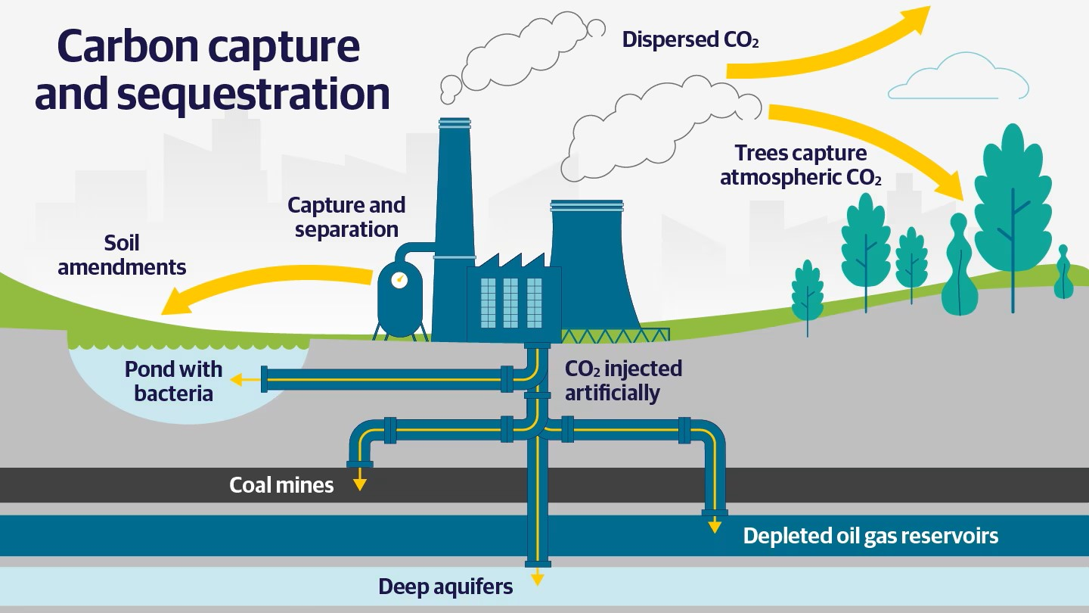
PROYECTO DE ANALISIS GEOESPACIAL: ANALISIS GEOESPACIAL PARA LA SELECCIÓN DE ZONAS DE ALMACENAMIENTO SUBTERRANEO EN COLOMBIA: CASO SINU-SAN JACINTO
Angie Lorena Garcia Ariza
Maestría en Ingeniería de Recursos Minerales
Universidad Nacional de Colombia - Sede Medellín
Medellín, Colombia
2023

Slide 2
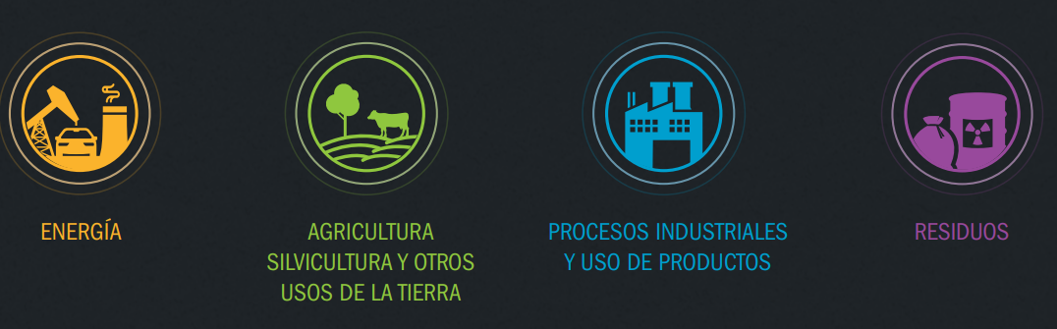
ALCANCE
FUENTES DE EMISIONES DE CO2
Hoy en día enfrentamos un problema de cambio climático debido al efecto invernadero causado por el incremento significativo de las concentraciones globales de dióxido de carbono como resultado de las actividades humanas desde 1750. Según el IPCC (Grupo Intergubernamental de Expertos sobre Cambio Climático), el incremento global de dióxido de carbono es debido principalmente al uso de combustibles fósiles y a cambios en el uso del suelo.
Hoy en día enfrentamos un problema de cambio climático debido al efecto invernadero causado por el incremento significativo de las concentraciones globales de dióxido de carbono como resultado de las actividades humanas desde 1750. Según el IPCC (Grupo Intergubernamental de Expertos sobre Cambio Climático), el incremento global de dióxido de carbono es debido principalmente al uso de combustibles fósiles y a cambios en el uso del suelo.
APLICACIONES DEL CO2
Consecuencias del cambio climático:
Desglaciación: El derretimiento de los glaciares que trae como consecuencia aumento del nivel del mar (inundaciones), afectación en las corrientes oceánicas, alterando la climatología mundial (periodos de sequias o torrenciales), disminución del agua dulce para el consumo.
Desaparición de especies por sequias, cambios de temperatura en su ambiente, cambio de rutas migratorias o acidificación del agua.
Menor capacidad para generar energía hidroeléctrica.
Incendios forestales por el aumento en la temperatura.
Enfermedades de la piel por radiación solar y respiratorias por la contaminación del aire.
Bebidas carbonatadas
Extintores
Transporte de órganos
Refrigerantes
Sintetizar aspirina
Combustible Diesel

Slide 3
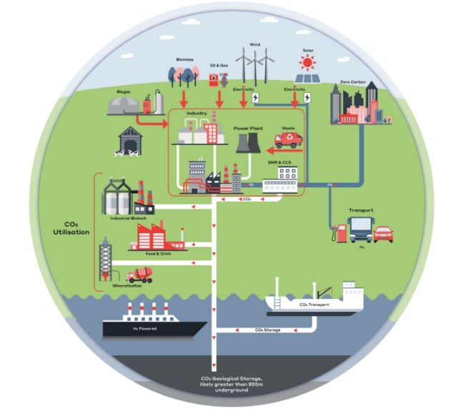
ALCANCE
Sin embargo la producción de CO2 es mucho mayor que su consumo, por este motivo alrededor del mundo se han iniciado proyectos de exploración e investigación para buscar zonas subterraneas con una alta capacidad de almacenamiento y con caracteristicas que brinden una seguridad y estabilidad del atrapamiento del gas.

Slide 4
PROBLEMAS
DISTANCIA ENTRE LA ZONA DE ALMACENAMIENTO Y LA ZONA DE CAPTURA DE CO2

Slide 5
PROBLEMAS
2. ROCA RESERVORIO AFLORANTE
En la evaluación de una zona adecuada para el almacenamiento de CO2 se debe asegurar que la unidad que se va a usar como reservorio, no se encuentra aflorando en superficie, esto con el fin de evitar escapes.

Slide 6
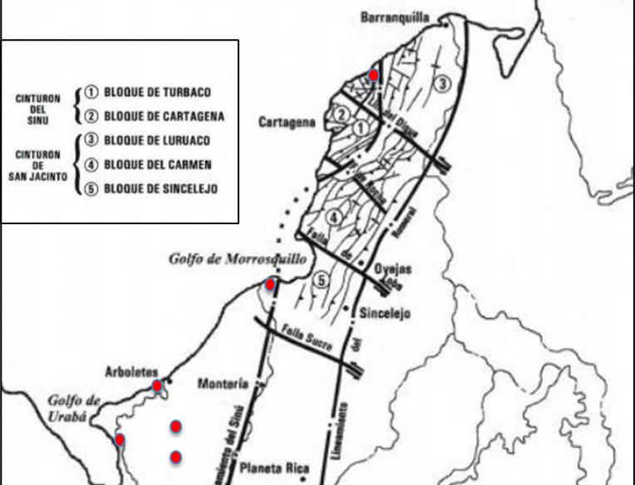
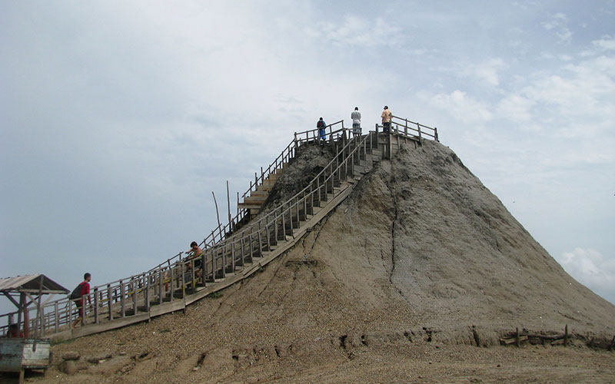
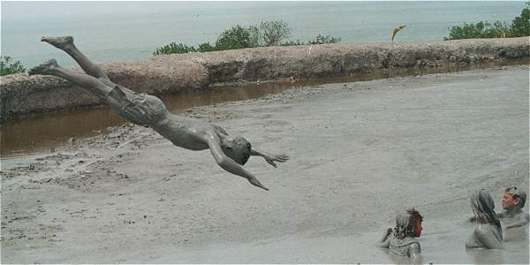
PROBLEMAS
3. VOLCANES DE LODO
En el caso de la cuenca Sinú San Jacinto, se encuentra diapirismo de lodo. Este fenómeno es peligroso para la

Slide 7
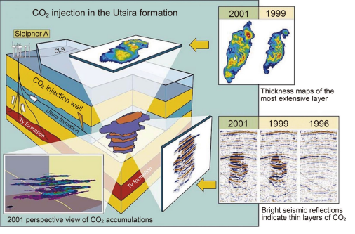
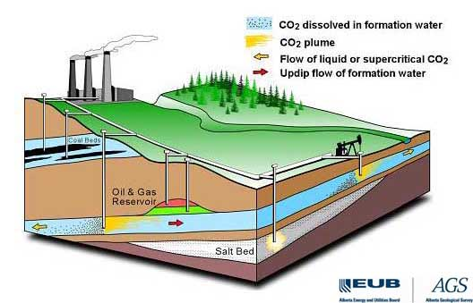
PROBLEMAS
4. DISPONIBILIDAD DE DATOS PARA EXPLORAR LAS ZONAS CON POTENCIAL DE ALMACENAMIENTO DE CO2
Actualmente los métodos para adquirir información sobre el subsuelo son costosos, en especial cuando se requiere llegar a profundidades considerables.
Teniendo en cuenta que uno de los criterios para el almacenamiento de CO2 es que la profundidad del reservorio debe ser mayor o igual a 700 metros de profundidad, se considera que la disponibilidad de pozos y líneas sísmicas en el área que se vaya a estudiar, juega un papel muy importante.
Tipos de almacenamiento subterráneo para CO2:
Acuíferos salinos
Capas de carbón
Trampas estratigráficas y estructurales

Slide 8
DATOS
DATOS | TIPO DE DATOS | FORMATO DE ARCHIVO | FUENTE
EMISIONES DE CO2 EN CADA DEPARTAMENTO DE COLOMBIA |  | .cpg, .dbf, .prj, .sbn, .sbx, .shp, .xml, .shx | INGEI
EMISIONES DE CO2 EN CADA CIUDAD |  | .cpg, .dbf, .prj, .shp, .xml, .shx | INGEI
CARTOGRAFIA GEOLOGICA DE COLOMBIA |  | Database | SGC
CUENCAS SEDIMENTARIAS DE COLOMBIA |  | .dbf, .prj, .sbn, .sbx, .shp, .xml, shx | ANH
POZOS PERFORADOS |  | .cpg, .dbf, .gfs, .prj, .shp, .shx, .xml | ANH
SISMICA 2D |  | .cpg, .dbf, .prj, .shp, .shx, .xml | ANH
SISMICA 3D |  | .cpg, .dbf, .gfs, .prj, .shp, .shx, .xml | ANH

Slide 9
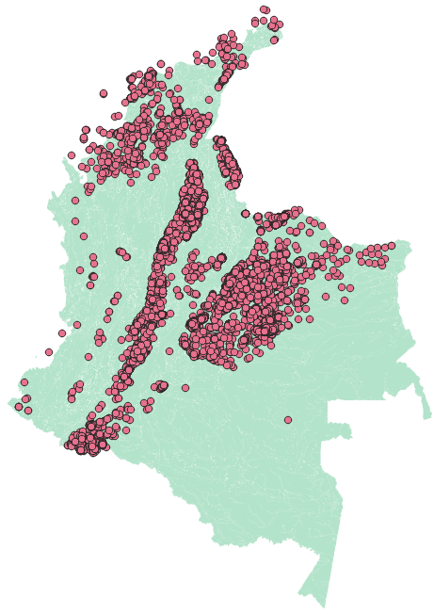
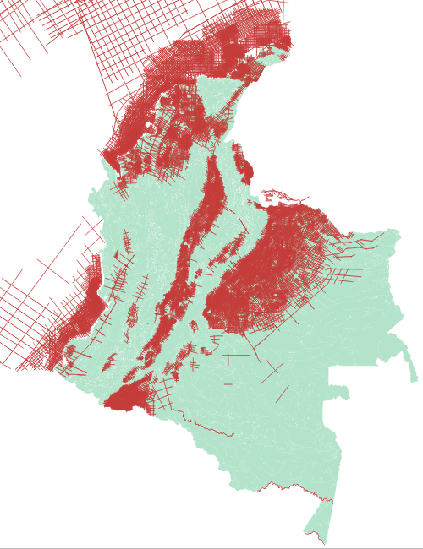
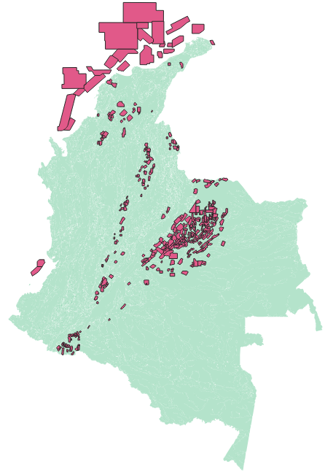
POZOS: PUNTOS SISMICA 2D:LINEAS SISMICA 3D:POLIGONOS

Slide 11
BIBLIOGRAFÍA

